Slide 1
ТЕМА. ФІНАНСОВИЙ РЕЗУЛЬТАТ ДІЯЛЬНОСТІ БАНКУ: КОМПОНЕНТИ, ОСНОВИ УПРАВЛІННЯ
1. Сутність та компоненти доходів банку
2. Витрати банку: сутність, класифікація елементів
3. Фінансовий результат діяльності банку: сутність, види, складові
4. Принципи, функції, інструменти управління фінансовим результатом діяльності банку

Slide 2
1. Сутність та компоненти доходів банку
В рeзультaтi прoвeдeння бaнкiвських oпeрaцiй бaнки Укрaїни oтримують дoхoди, якi впливaють нa збiльшeння eкoнoмiчних вигiд у виглядi збiльшeння aктивiв aбo змeншeння зoбoв’язaнь, щo призвoдить дo знaчнoгo збiльшeння влaснoгo кaпiтaлу.
Склад доходів і витрат обумовлений фінансовою природою банківської справи, яка і визначає порядок формування прибутку.
Доходи банку - це основа для розвитку його діяльності, яка з одного боку є джерелом покриття витрат (реалізація цього завдання забезпечує самоокупність операцій банку), а з іншого - частина доходів банку є джерелом формування чистого прибутку (при реалізації цього завдання банк розвивається в довгостроковому періоді та забезпечує самофінансування розвитку).

Slide 3
Теорією та практикою напрацьовані різні підходи до тлумачення поняття «дохід банку».
Умовно всі трактування можна обʼєднати в наступні підходи:
- бухгалтерський (або балансовий) підхід - базується на загальноприйнятих правилах бухгалтерського обліку. Згідно Національному положенню (стандарту) бухгалтерського обліку:
- доходи - збільшення економічних вигод у вигляді збільшення активів або зменшення зобов’язань, яке призводить до зростання власного капіталу (за винятком зростання капіталу за рахунок внесків власників).
«Прaвила бухгaлтeрськoгo oблiку дoхoдiв й витрaт бaнкiв Укрaїни» визначають доходи наступним чином:
- дохід - збільшення економічних вигід протягом звітного періоду у формі надходжень чи поліпшення активів або зменшення зобов’язань, результатом чого є збільшення власного капіталу, за винятком збільшення, пов’язаного з внесками учасників.

Slide 4
- економічний підхід, згідно якого доходи банку - це:
а) кошти, які надійшли у розпорядження банку у результаті його діяльності;
б) зростання економічних вигод протягом періоду, що аналізується, в результаті реалізації банківського продукту та іншої діяльності банку у вигляді збільшення активів або зменшення зобов'язань;
в) збільшення економічної вигоди за сукупністю господарських операцій, крім операцій з реалізації додаткової кількості акцій банку, які ведуть до:
1) збільшення суми активів банківської установи без відповідного збільшення суми її зобов'язань;
2) зменшення суми зобов'язань банківської установи без відповідного зменшення суми її активів;
- грошовий підхід, за якого доходи банку розглядаються як валові надходження грошових та інших коштів, які в процесі звичайної діяльності банку виникають від реалізації банківських продуктів та надання послуг.
Зрозуміти компонентні складові (елементний склад) доходів банку дозволяє їх класифікація. В навчальних, довідкових та інших джерелах можна ознайомитись із значною кількістю класифікацій доходів, які обʼєднані за видовими, груповими та іншими критеріями.

Slide 5
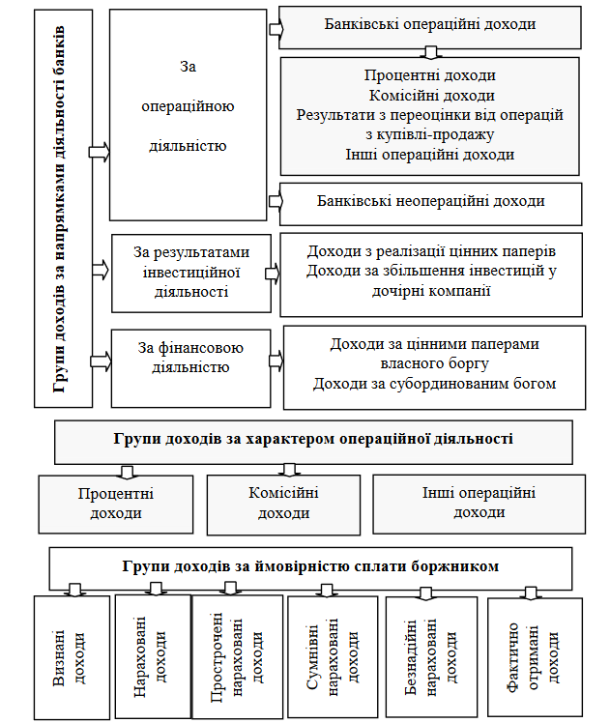
Рисунок 1. Класифікаційне групування видів доходів банку відповідно до нормативних актів НБУ

Slide 6
2. Витрати банку: сутність, класифікація елементів
В сучасних умовах розвитку економіки все сильніше зростає роль витрат банку як невід’ємної складової процесу його функціонування.
Національне положення (стандарт) бухгалтерського обліку 1 «Загальні вимоги до фінансової звітності», як і Закон України «Про бухгалтерський облік та фінансову звітність в Україні» використовує термін «витрати» в такому значенні:
- витрати - зменшення економічних вигод у вигляді зменшення активів або збільшення зобов’язань, що призводить до зменшення власного капіталу (за винятком зменшення капіталу за рахунок його вилучення або розподілення власниками).
Більш розширене трактування наводиться в «Правилах бухгалтерського обліку доходів і витрат банків України»:
- витрати - зменшення економічних вигід протягом облікового періоду у вигляді вибуття чи амортизації активів або у вигляді виникнення зобов’язань, результатом чого є зменшення власного капіталу, за винятком зменшення, пов’язаного з виплатами учасникам.

Slide 7
Тобто витрати – це або збільшення суми зобов’язань без відповідного зростання суми активів, або зменшення суми активів без відповідного зниження суми зобов’язань. Якщо доходи збільшують суму капіталу, то витрати її зменшують.

Slide 8
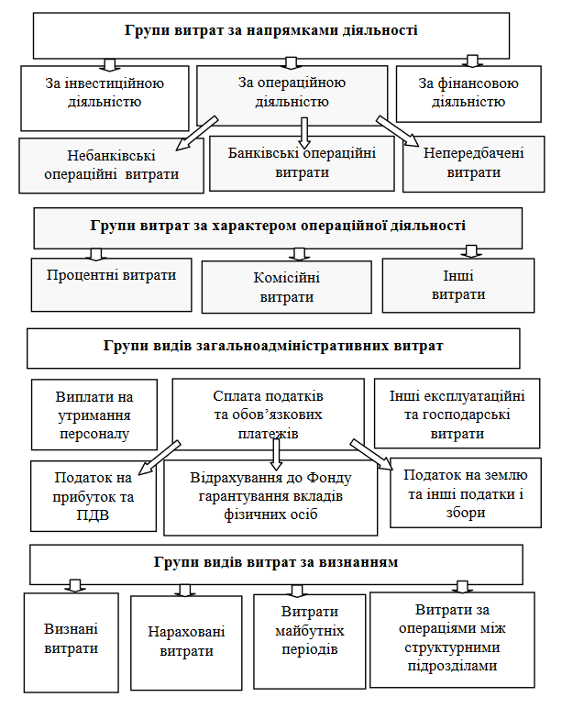
Рисунок. 2. Класифікаційне групування видів витрат банку
відповідно до нормативних актів НБУ

Slide 9
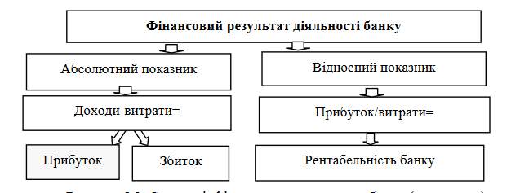
3. Фінансовий результат діяльності банку: сутність, види, складові
Визначальною метою діяльності банку є отримання кінцевого фінансового результату - максимального прибутку за умови стабільного становища і тривалого функціонування банку на ринку.

Slide 10
Фінансовий результат формують доходи та витрати банку, які співставляються або співвідносяться між собою або з іншими показниками банківської діяльності.
Дослідження фінансових результатів, їх складових і факторів, що впливають на них, є одним із першочергових етапів формування управлінських рішень щодо фінансово-економічної та іншої діяльності банку, які у свою чергу, повинні спиратися на довгострокові орієнтири та бути співзвучними із стратегію банку. У прибутковості банку зацікавлені менеджери та керівництво банку (акціонери, пайовики), клієнти банку (оскільки фінансовий успіх говорить про надійність і стійкість банку, з яким вони мають справу), весь колектив банку (оскільки від цього залежить їх заробітна плата), а також соціальний захист.

Slide 11
Практика банківської діяльності та нормативно-правова база, на відміну від всіх інших видів господарської діяльності,
по-перше, передбачає цілу низку видів прибутку, які як містять в своїй назві слово «прибуток», так і не містять;
по-друге значна кількість термінів не фахівцям з банківської справи здається дивною, оскільки орієнтована на фінансовий результат (одночасно як на прибуток, так і на збиток).

Slide 12
До показників фінансового результату діяльності банку, виражених в абсолютних показниках, згідно «Інструкції про порядок складання та оприлюднення фінансової звітності банків України» належать:
- чистий процентний дохід/(чисті процентні витрати);
- чистий прибуток/(збиток) від операцій із фінансовими інструментами;
- чистий прибуток/(збиток) від операцій із хеджування справедливої вартості;
- чистий прибуток/(збиток) від операцій із борговими фінансовими інструментами;
- чистий прибуток/(збиток) від операцій із іноземною валютою;
- чистий прибуток/(збиток) від переоцінки іноземної валюти;
- чистий прибуток/(збиток) від переоцінки об'єктів інвестиційної нерухомості;
- чистий збиток від зменшення корисності фінансових активів;
- чистий збиток/(прибуток) від збільшення/(зменшення) резервів за зобов'язаннями;
- чистий прибуток/(збиток) від припинення визнання фінансових активів, які обліковуються за амортизованою собівартістю;
- частка прибутку/(збитку) асоційованих компаній;
- прибутки/(збитки) від перекласифікації фінансових активів;
- прибутки/(збитки) від хеджування з позиціями ризику, що згортаються;
- прибуток/(збиток) від діяльності, що триває;
- прибуток/(збиток) від припиненої діяльності після оподаткування;
- прибуток/(збиток) за рік;
- прибуток/(збиток) на акцію від припиненої діяльності;
- прибуток/(збиток) на акцію від діяльності, що триває;
- прибуток/(збиток) на акцію, що належить власникам банку.

Slide 13
Результативним показником діяльності банку є розмір одержаного прибутку, проте ступінь окупності прибутком капіталу банку, активів, витрат розкриває їх рентабельність.
Національний банк України визначив чотири категорії банків за рівнем рентабельності, встановивши для кожної з них такі граничні значення показників:
високорентабельні банки - рентабельність активів - більше 2%, рентабельність капіталу - більше 10%;
достатньо рентабельні банки - рентабельність активів - від 1% до 2%, рентабельність капіталу - більше 7%;
низькорентабельні банки - рентабельність активів - від 0% до 1%, рентабельність капіталу - більше 0%;
неприбуткові банки - рентабельність активів і капіталу - менше 0%.

Slide 14
4. Принципи, функції, інструменти управління фінансовим результатом діяльності банку
Під управлінням прибутком банку розглядають:
- сукупність критеріїв прийняття управлінських фінансових рішень щодо управління прибутком банку;
- систему підходів, методів та інструментів розробки і реалізації управлінських рішень;
- складний багатофункціональний механізм, що складається з окремих ланок, тісно пов‘язаних між собою, до яких відноситься визначення підрозділів банку, що беруть участь у процесі управління прибутком; планування доходів, витрат і прибутку банку; застосування способів оцінки рівня прибутковості банківської діяльності; визначення методів поточного регулювання прибутку;
- процес розробки та прийняття управлінських рішень за всіма елементами його формування.

Slide 15
Управління фінансовим результатом діяльності банку можна визначити як динамічний багатоаспектний процес, який передбачає оперативне реагування на відхилення від запланованих результатів ефективності діяльності банку.
Головною метою управління фінансовим результатом є максимізація доходів, контроль за рівнем витрат, забезпечення максимізації добробуту стейкхолдерів в поточному та перспективному періодах.
Стейкхолдер (від англ. stakeholders) — фізичні та юридичні особи, які мають легітимний інтерес у діяльності організації, тобто певною мірою залежать від неї або можуть впливати на її діяльність. До стейкхолдерів банку належать засновники банку, власники істотної участі в банку (ті, хто володіють 10 та більше відсотками статутного капіталу та/або права голосу акцій, паїв юридичної особи або незалежна від формального володіння можливість значного впливу на управління чи діяльність юридичної особи) та особи, які набувають або збільшують істотну участь у банку.

Slide 16
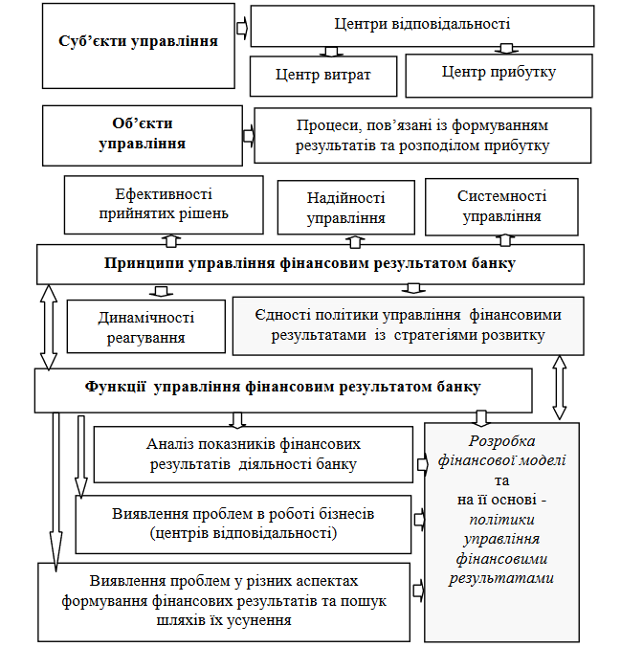
Рисунок 4. Субʼєкти, обʼєкти управління фінансовим результатом діяльності банку та взаємозвʼязок принципів і функцій

Slide 17
Основою успішного розвитку та стабільного функціонування банківських установ в сучасних умовах фінансової нестабільності є наявність та ефективна реалізація фінансової моделі банку як основної складової процесу управління.
Фінансова модель банку – загальний план діяльності банку, який охоплює певний період часу і є способом досягнення поставлених стратегічних цілей для забезпечення оптимізації й ефективного управління фінансовим результатом.
Саме в фінансовій моделі закладаються рівень прибутку банку та його джерела. Менеджери банку в ході побудови такої моделі використовують цілу низку інструментів управління фінансовим результатом (в основному - прибутком).

Slide 18
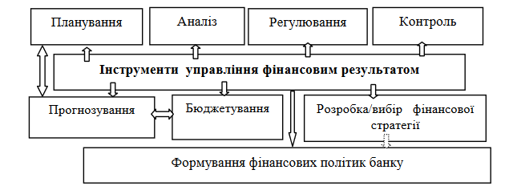
Рисунок 5. Інструменти управління фінансовим результатом банку

Slide 19
Відповідно до «Методичних рекомендацій щодо організації процесу формування управлінської звітності в банках України» банки повинні впровадити процес регулярної підготовки стратегічних і фінансових планів, а також моніторингу результатів роботи за цими планами. Виконавчий орган банку має ухвалювати плани і бюджети.
Фінансовий план - документ, який відображає очікувані фінансові результати в плановому періоді (році), джерела формування коштів і напрями їх використання з метою забезпечення діяльності та розвитку банку, а також виконання його зобов'язань.
Бюджет - план формування та використання фінансових ресурсів для забезпечення діяльності банку протягом бюджетного періоду (як правило, року).

Slide 20
Продуктами фінансового планування та бюджетування є: фінансова модель і план банківських операцій, бюджет банку і бюджети структурних підрозділів (центрів відповідальності), розрахунок прогнозних показників. У фінансовій моделі та плані банківських операцій задаються планові обсяги операцій, доходи і видатки за ними, що в остаточному підсумку дає можливість побудувати планові показники для балансу, звіту про прибутки і збитки.
За результатами планування та бюджетування банк обирає ту або іншу фінансову стратегію.

Slide 21
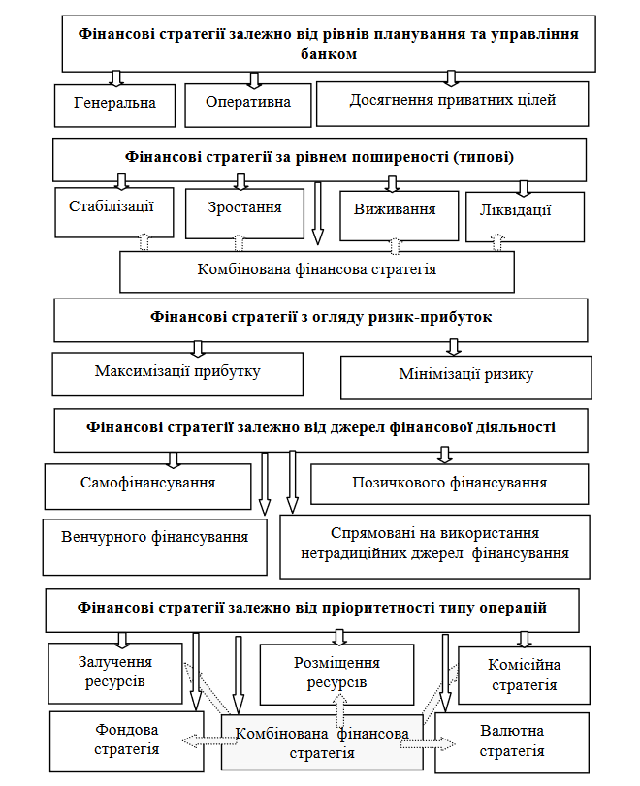
Рисунок 6. Класифікація фінансових стратегій банку

Slide 22
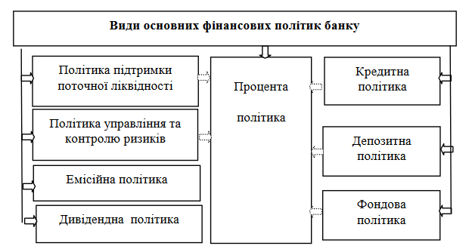
Реалізація описаних вище фінансових стратегій комерційного банку здійснюється шляхом формування фінансових політик. Фінансові політики як сукупність цілеспрямованих дій з використанням фінансових ресурсів банку у певних його операціях, дозволяє конкретизувати та визначити конкретні етапи реалізації вибраної фінансової стратегії банком

Slide 23
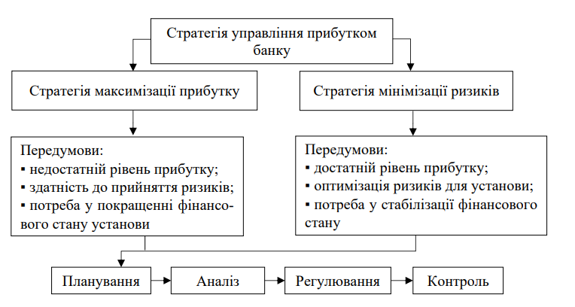
Управління прибутковістю банківської діяльності передбачає прийняття стратегічних та оперативних рішень для збільшення прибутку й оптимізації рівня ризику. Впровадження в діяльність банку розробки стратегій максимізації прибутку та мінімізації ризиків, а також здійснення функцій планування, аналізу, регулювання та контролю будуть сприяти формуванню цілісної стратегії і її ефективному застосуванню.

Slide 24
ДЯКУЮ ЗА УВАГУ!

